Slide 1
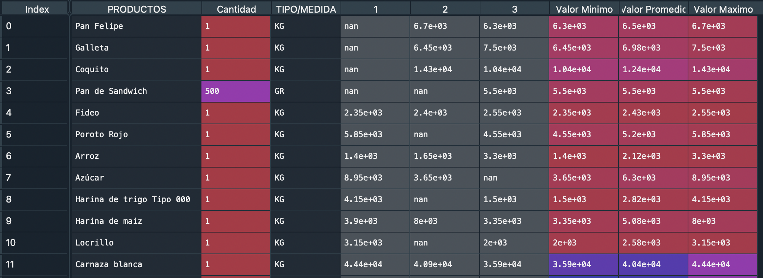
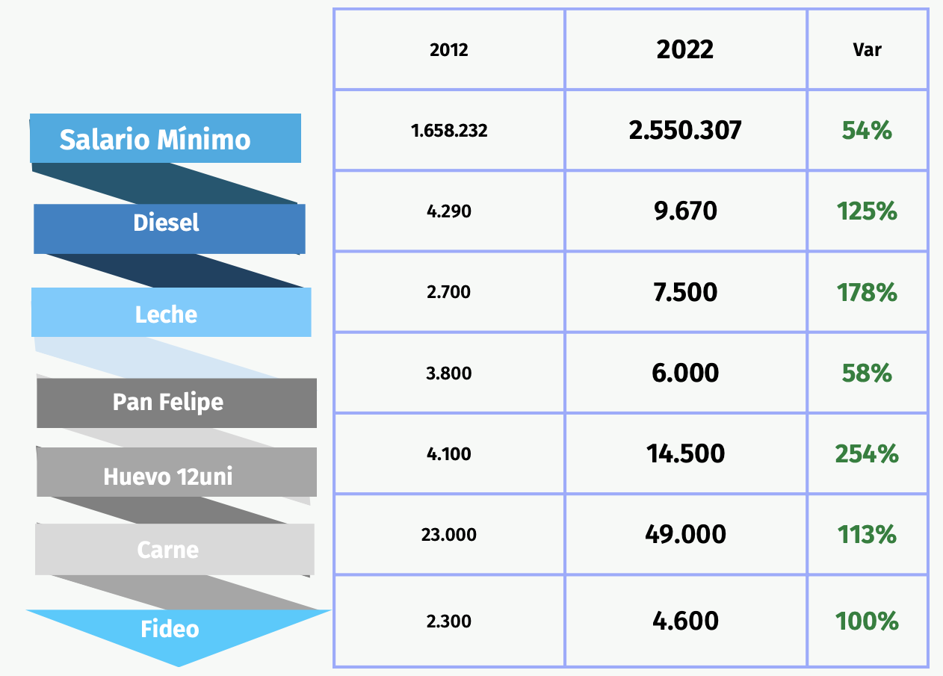
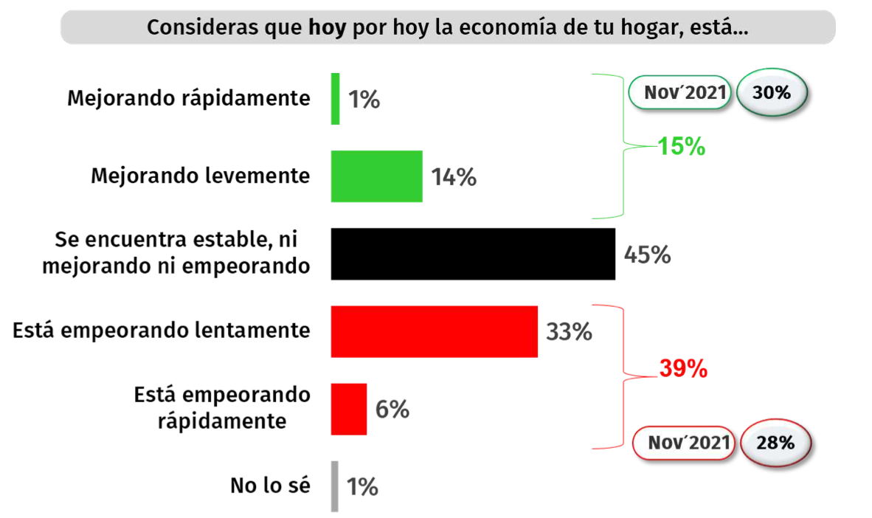
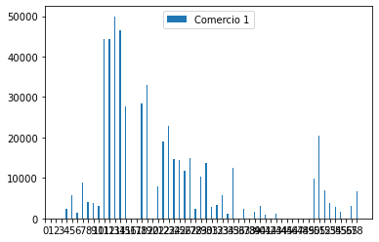
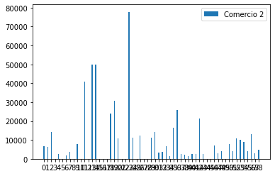
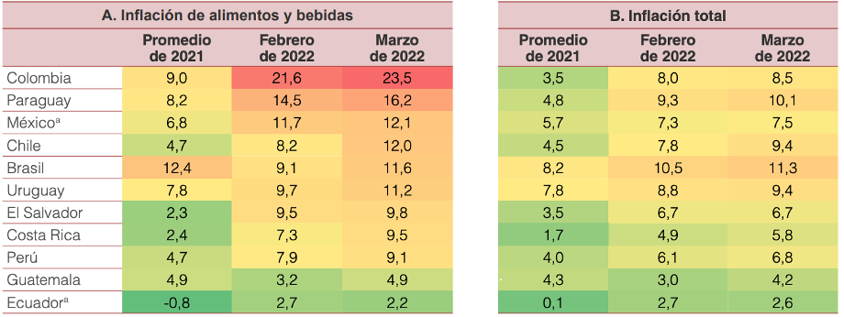
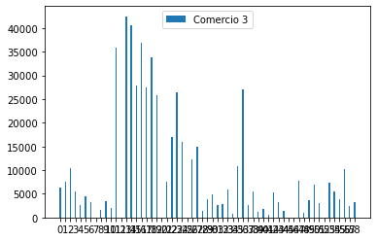
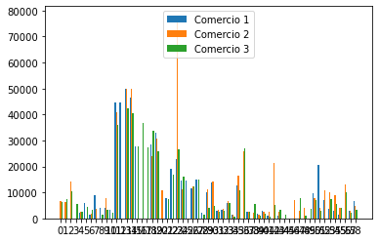
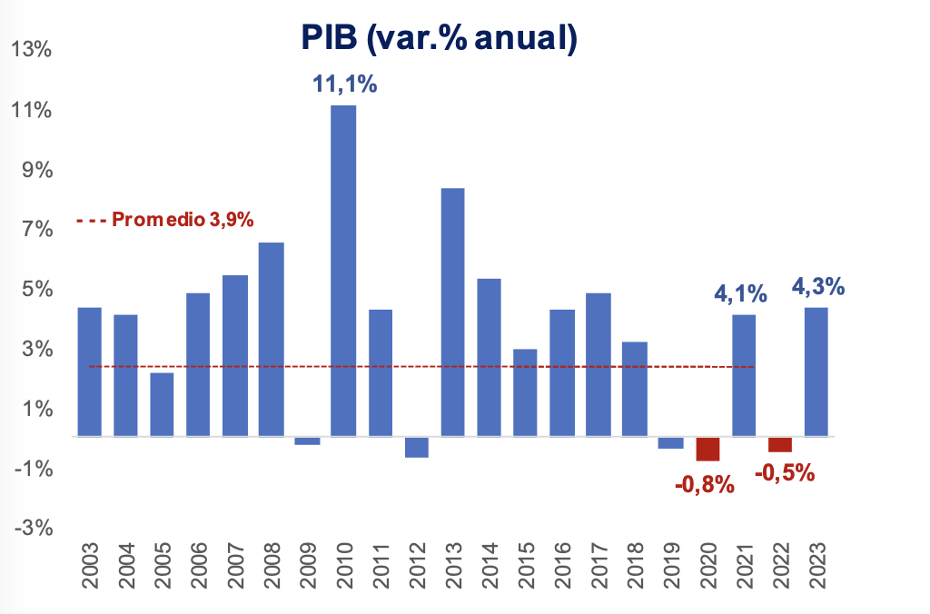
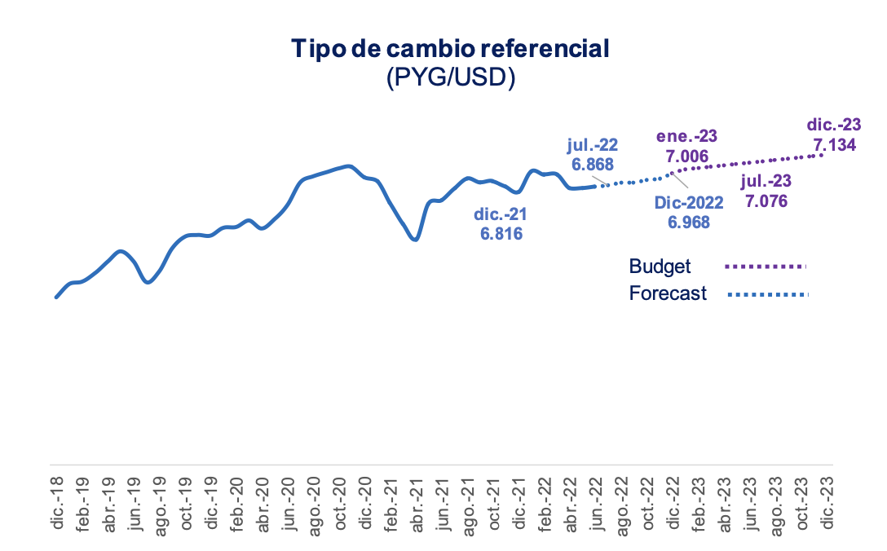
Monitoreo de precios de productos de la canasta familiar en comercios método scraping
Gustavo Rodas / José Colina
Resumen
Las altas cifras se deben principalmente al traspaso de los altos precios internacionales de las materias primas agrícolas (principalmente cereales y aceites) y de las materias primas relacionadas con la energía y el transporte.
En la tabla de abajo se puede ver como el costo de vida fue creciendo 126% en los últimos 10 años, por lo que con el contexto actual de crecimiento de precios de la canasta familiar el monitoreo de los productos se vuelve cada vez más importante para contar con una vida digna.
Tabla Nº2: Evolución del costo de vida en 10 años
Fuente: Los nuevos patrones de consumo. Consultora CCR Paraguay
Metodología
Resultados
De esta forma se puede formar una tabla con todos los productos de la canasta familiar y los precios mínimos de cada comercio evaluado.
Gráfico Nº8: Precio de la canasta familiar por comercio.
Una vez conformada la tabla se puede hacer los precios más bajos que se puede conseguir, precios promedios o los más caros de cada producto.
La pandemia nos forzó a explorar nuevas formas de comprar con lo cual la mayoría de las empresas empezaron a promover sus productos de forma online. Eso nos permitió poder encontrar de forma online todos los productos de la canasta familiar de la mayoría de los comercios principales.
La crisis mundial producida por la guerra de ucrania y el crecimiento de la inflación tanto en Paraguay como a nivel mundial hace que tengamos que tener en cuenta los costos de los productos de la canasta familiar para poder mantener la misma calidad de vida.
Este proyecto plantea el monitoreo continuo de los costos de los productos de la canasta familiar para tener como ayuda y una recomendación sencilla.
Gracias a una librería de Python llamada ﻿scrapy podemos hacer ﻿web scraping de la página de los comercios logrando obtener en tiempo real los precios de los distintos comercios lo cual nos permite recolectar los datos, procesarlos y poder visualizarlo de una forma sencilla para explicar al consumidor cual es el comercio que más le conviene para ahorrar algo de dinero.
Tipo de Investigación
El trabajo se desarrollará recolectando la información online de todos los productos que ofrecen algunos comercios seleccionados, por lo que la información de cada comercio la obtendremos online analizando la página web del comercio, los comercios se eligieron de tal forma de que sean competencias y que sean los más convenientes para el consumidor.
Técnicas de Investigación
Tenemos varios procesos en el proyecto el cual es Extracción de datos, almacenamientos de datos, trasformación y visualización de los datos.
1) Extracción de datos: en el proceso de recolección de la información se utilizan librerías del Python en cual nos permiten realizar web scraping lo cual una técnica utilizada para extraer información de sitios web. Usualmente, simulan la navegación de un humano en la World Wide Web ya sea utilizando el protocolo HTTP manualmente, o incrustando un navegador en una aplicación.
El web scraping está muy relacionado con la indexación de la web, la cual indexa la información de la web utilizando un robot y es una técnica universal adoptada por la mayoría de los motores de búsqueda.
Sin embargo, el web scraping se enfoca más en la transformación de datos sin estructura en la web (como el formato HTML) en datos estructurados que pueden ser almacenados y analizados en una base de datos central, en una hoja de cálculo o en alguna otra fuente de almacenamiento.
Alguno de los usos del web scraping son la comparación de precios en tiendas, la monitorización de datos relacionados con el clima de cierta región, la detección de cambios en sitios webs y la integración de datos en sitios webs.
Tipos de scraping:
- Web: Datos son obtenidos mediante peticiones HTTP y utilizando un parser del DOM del sitio, XPATH o XQUERY.
API: Datos son obtenidos mediante peticiones HTTP al servidor remoto por medio de una url que corresponde a la API para extracción de datos.
2) Trasformación: En este proceso se extrae los datos no estructurados de la base de datos, realizando un pre-procesamiento del mismo para identificar cada producto. En el procesamiento se analiza la descripción de cada producto para identificar el tamaño del producto, la unidad de medida, la categoría y luego se estructura los datos para almacenar dentro de la base de datos postgres
3) Almacenamientos de datos : Los datos recolectados de las páginas web se agrupan, por producto, código de barra, precio, fecha y una categoría para luego ser almacenados en una base de datos postgres. Con esto se podrá tener un histórico de datos para ser analizados con la frecuencia y las fechas que se desee.
4) Visualización de los datos: se crea una tabla con los productos de la canasta familiar donde se puede ver el mejor precio por comercio, analizar cual tiene el menor precio, el precio promedio y el precio máximo de los comercios.
Con una graficas de barras se puede comparar los precios y tener una idea que comercios tienen mayor cantidad de productos de la canasta familiar y precios mas convenientes para el consumidor.
En la recolección de los datos, nos encontramos con el escenario donde cada comercio clasifica sus productos de distintas formas, todos tienen una descripción del producto y el precio, pero no así fecha, categoría, código de barras.
Inicialmente se trató de completar los códigos de barra de cada producto encontrándose que hay productos que son exclusivos para algunos comercios o utilizaban el mismo código de barra para productos diferentes.
Se opto por hacer inspección de la descripción de los productos para poder tener cual es la unidad de medida del producto y cuál es el tamaño para poder hacer comparaciones con productos similares.
Para poder estandarizar las unidades de medida de los productos se tuvo que inspeccionar todas la palaras de todas las descripciones para poder encontrar todas las formas de escribir a una misma unidad de medida por ejemplo Kilogramos encontramos con las siguientes variaciones ['KG.', 'KLG.', 'X KG', 'X KILO', 'XKILO', 'POR KILO', 'XKG', 'KL'] y lo mismo se tuvo que realizar para las demás unidades de medida como gramos, centímetros cúbicos, litro, milímetros, unidad, botella, metros o mazo.
Para poder tener la medida o tamaño correcto del producto se tuvo que realizar dos tipos de búsqueda desde el inicio al fin de la cadena y desde el fin al inicio de la cadena. El tamaño del producto normalmente se encuentra como último dato de la descripción, pero existen muchos casos que algunos comercios lo poner otros números después del tamaño.
Para definir cuál es el correcto se utiliza cual tenía unidad de medida posterior al número para considerar como valido cual es el correcto.
Los números dentro de los textos pueden estar escritos con punto o con coma por lo que todos los números deben estandarizarse con puntos para que puedan analizarse.
Para la validación de la canasta familiar ya está defino por la dirección general de estadísticas, encuestas y censo cuales son los productos por lo que para saber los precios de los productos se realiza la búsqueda palabra por palabra dentro de la descripción del producto hasta encontrar un producto donde todas las palabras contenga la descripción. Con este método de búsqueda se tiene una lista de productos que cumplen la condición y se selección el producto con el menor precio para definir en el comercio evaluado.
Gráfico Nº4: Comercio 1 (precios x producto) Gráfico Nº5: Comercio 3 (precios x producto)
Gráfico Nº6: Comercio 3 (precios x producto) Gráfico Nº7: Comparación de los Comercios
Objetivos
Conclusión
Monitorear los productos de la canasta básica familiar, con el fin de identificar los comercios más beneficiosos para el consumidor.
Contar con al menos 3 comercios donde comparar los productos.
Contar con información actualizada mensualmente.
Obtener la información de los productos en forma automática y online.
Tener histórico de los productos de la cartera para análisis.
Los errores en la descripción de los productos y los productos con datos incompletos hacen que no se pueda identificar el 100% de los datos de forma automática y cada tipo de error se deba configurar manual para cada escenario.
De los 3 comercios de la prueba se obtuvieron 36.853 datos.
El 80% de los datos tienen unidad de medidas
El 88% de los datos tiene un tamaño.
De 58 productos de la canasta básica familiar el comercio 3 es el que tiene mayor cantidad de productos con 52.
Para mejorar la precisión se debe tener mayor cantidad de palabras claves para la búsqueda de los productos.
La Capasu realizo unas encuestas a los consumidores en el cual resulto que el 45% de la población observa una economía estable, sin embargo la sensación de mejora cae de 30% a 15%, mientras que un 39% opina que ha empeorado su realidad actual
Gráfico Nº1: Encuesta realizada por CCR
Fuente: Los nuevos patrones de consumo. Consultora CCR Paraguay
Por lo puntos planteado donde el producto bruto interno de Paraguay viene de una caida por la pandemia, el dólar cada vez mas fuerte y la mayor inflacion de Paraguay en la historia (11,4) siendo el tercer pais con mayor inflacion en sudamerica, nos plantea un problema social en el cual monitorear los productos de la canasta basica familiar juega un papel importante para mantener la calidad de vida.
Gráfico Nº2: PIB anual de Paraguay Gráfico Nº3: Tipo de cambio PYG/USD
Introducción y Justificación
Realizando una investigación del problema que se encuentras en el 2022, es una etapa post pandemia y la situación actual a nivel mundial salto como primeras cosas el impacto que eso tuvo en los costos de la materia prima y energía el cual impacto directamente en el aumento de la canasta familiar.
En junio de este año la Comisión Económica para América Latina y el Caribe (CEPAL) presento un informe en donde se analizan los impactos económicos y sociales de la guerra en Ucrania. Según la ONU, las economías de la región enfrentan una coyuntura difícil en 2022 en un contexto externo de incertidumbre, inflación y desaceleración de la actividad económica y el comercio.
El crecimiento de los precios de los alimentos se aceleró y superó la inflación general en todos los países informantes, con la excepción del Ecuador (véase en la Tabla Nº1). La inflación interanual de alimentos y bebidas alcanzó un valor de dos dígitos en Colombia, el Paraguay, México, Chile, el Brasil y el Uruguay, países sin antecedentes recientes de inflación crónica.
Tabla Nº1: Tasa anual de inflación de alimentos y bebidas
Fuente: Comisión Económica para América Latina y el caribe (CEPAL)
DIFICULTADES Y TRABAJOS FUTUROS
La calidad de información es la principal dificultad.
- Como ampliación se podria trabajar en una tabla con mayor cantidad de palabras claves para mejorar el filtrado.
- Aplicar un modulo para poner todos los productos en la misma medida
Referencias Bibliográficas
NU. CEPAL. (2022). Repercusiones en América Latina y el Caribe de la guerra en Ucrania: ¿cómo enfrentar esta nueva crisis?. Editorial CEPAL
Mauricio Larrosa. (2022). Los nuevos patrones de consumo. Consultora CCR Paraguay
Guerra en Ucrania acelera la inflación, reduce el crecimiento y aumenta la pobreza en América Latina y el Caribe | Comisión Económica para América Latina y el Caribe. (s. f.). Recuperado 31 de octubre de 2022, de https://www.cepal.org/es/comunicados/guerra-ucrania-acelera-la-inflacion-reduce-crecimiento-aumenta-la-pobreza-america-latina
CONSTRUCCION DE LAS CANASTAS PARA LA MEDICION DE POBREZA. (s. f.). Recuperado 31 de octubre de 2022, de https://www.ine.gov.py/publication-single.php?codec=MTg=

